Slide 1
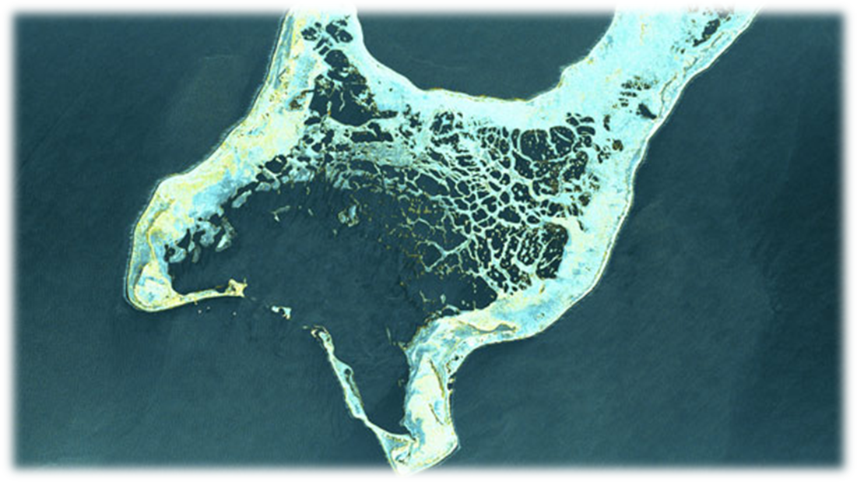
Kiritimati
Daria Nowak

Slide 2
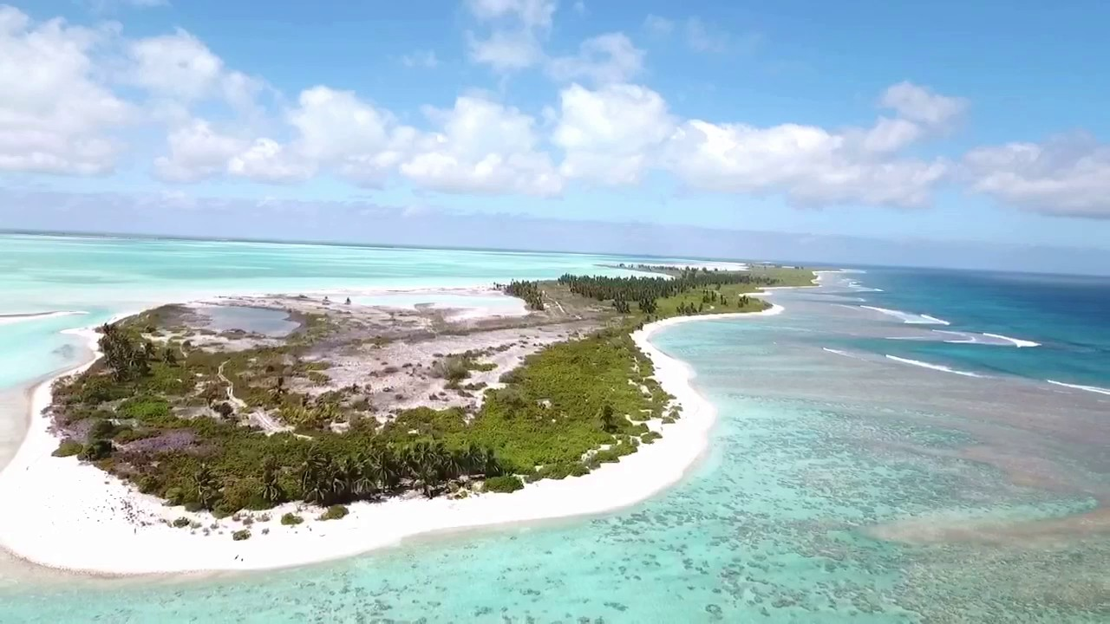
Wyspa ta jest znana również pod nazwą: Wyspa Bożego Narodzenia.
Jest to największa z 33 wysp stanowiących państwo Kiribati.
Znajduje się ona na Oceanie Spokojnym.
Kiritimati leży niemal na równiku. Zajmuje połowę powierzchni Republiki Kiribati. Na rozległych wodach terytorialnych tego państwa jest wysunięta na wschód. Od stolicy kraju, leżącej na atolu Tarawa, dzielą ją ponad 3 tysiące kilometrów
Wyspy – z wyjątkiem jednej – należące do państwa Kiribati to atole, czyli wyspy koralowe.
Kiritimati jest nie tylko największym atolem wchodzącym w skład tego państwa, lecz także największym atolem (jeśli wziąć pod uwagę powierzchnię lądową) oraz największą wyspą koralową na świecie.

Slide 3
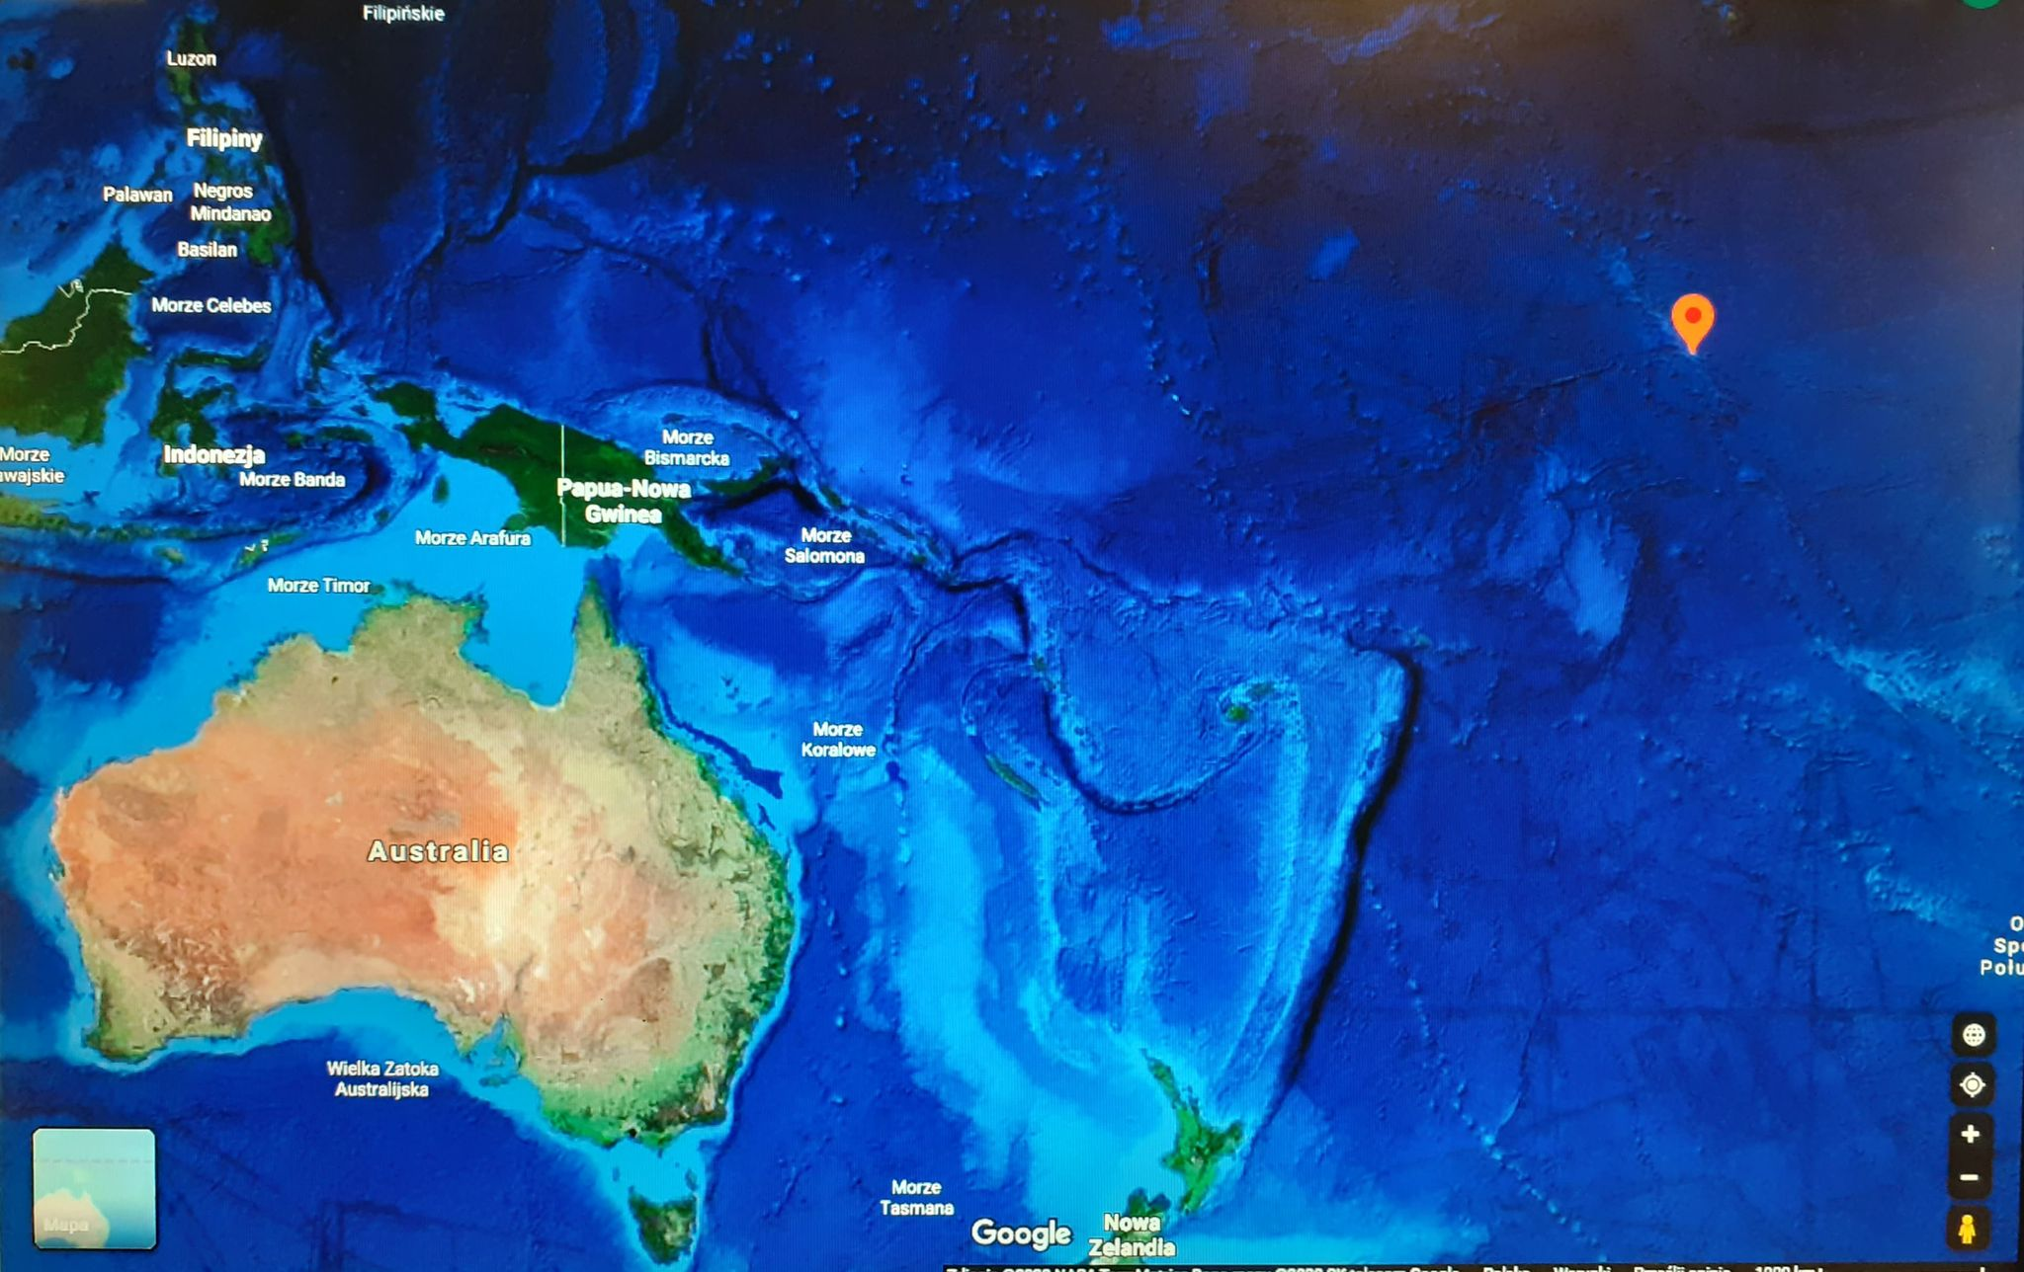
Dokładne położenie Kiritimati: 1°53′N 157°24′W

Slide 4
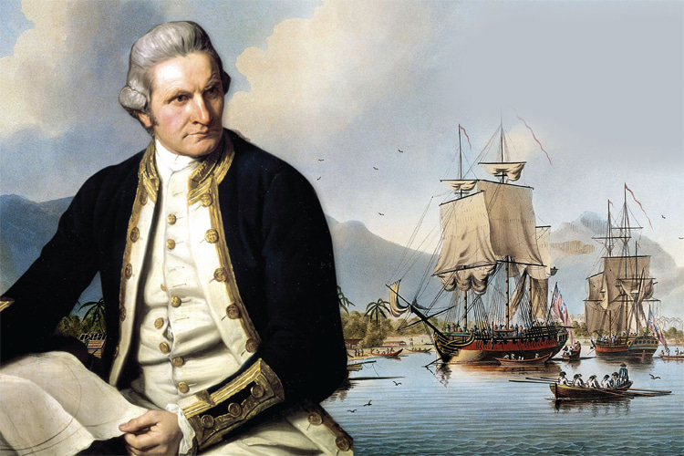
Odkrycie wyspy:
Wyspę odkrył i nazwał kapitan James Cook
24 grudnia 1777 roku, dlatego nadał jej nazwę Wyspy Bożego Narodzenia. Wydarzenie to miało miejsce podczas trzeciej i ostatniej podróży odkrywcy.
James Cook zastał wyspę bezludną, ale zasiedloną przez dziesiątki milionów ptaków.
Badania archeologiczne wskazują jednak na ponawiane czasowe zamieszkiwanie wyspy przez różnych ludzi poprzez tysiąclecia.

Slide 5
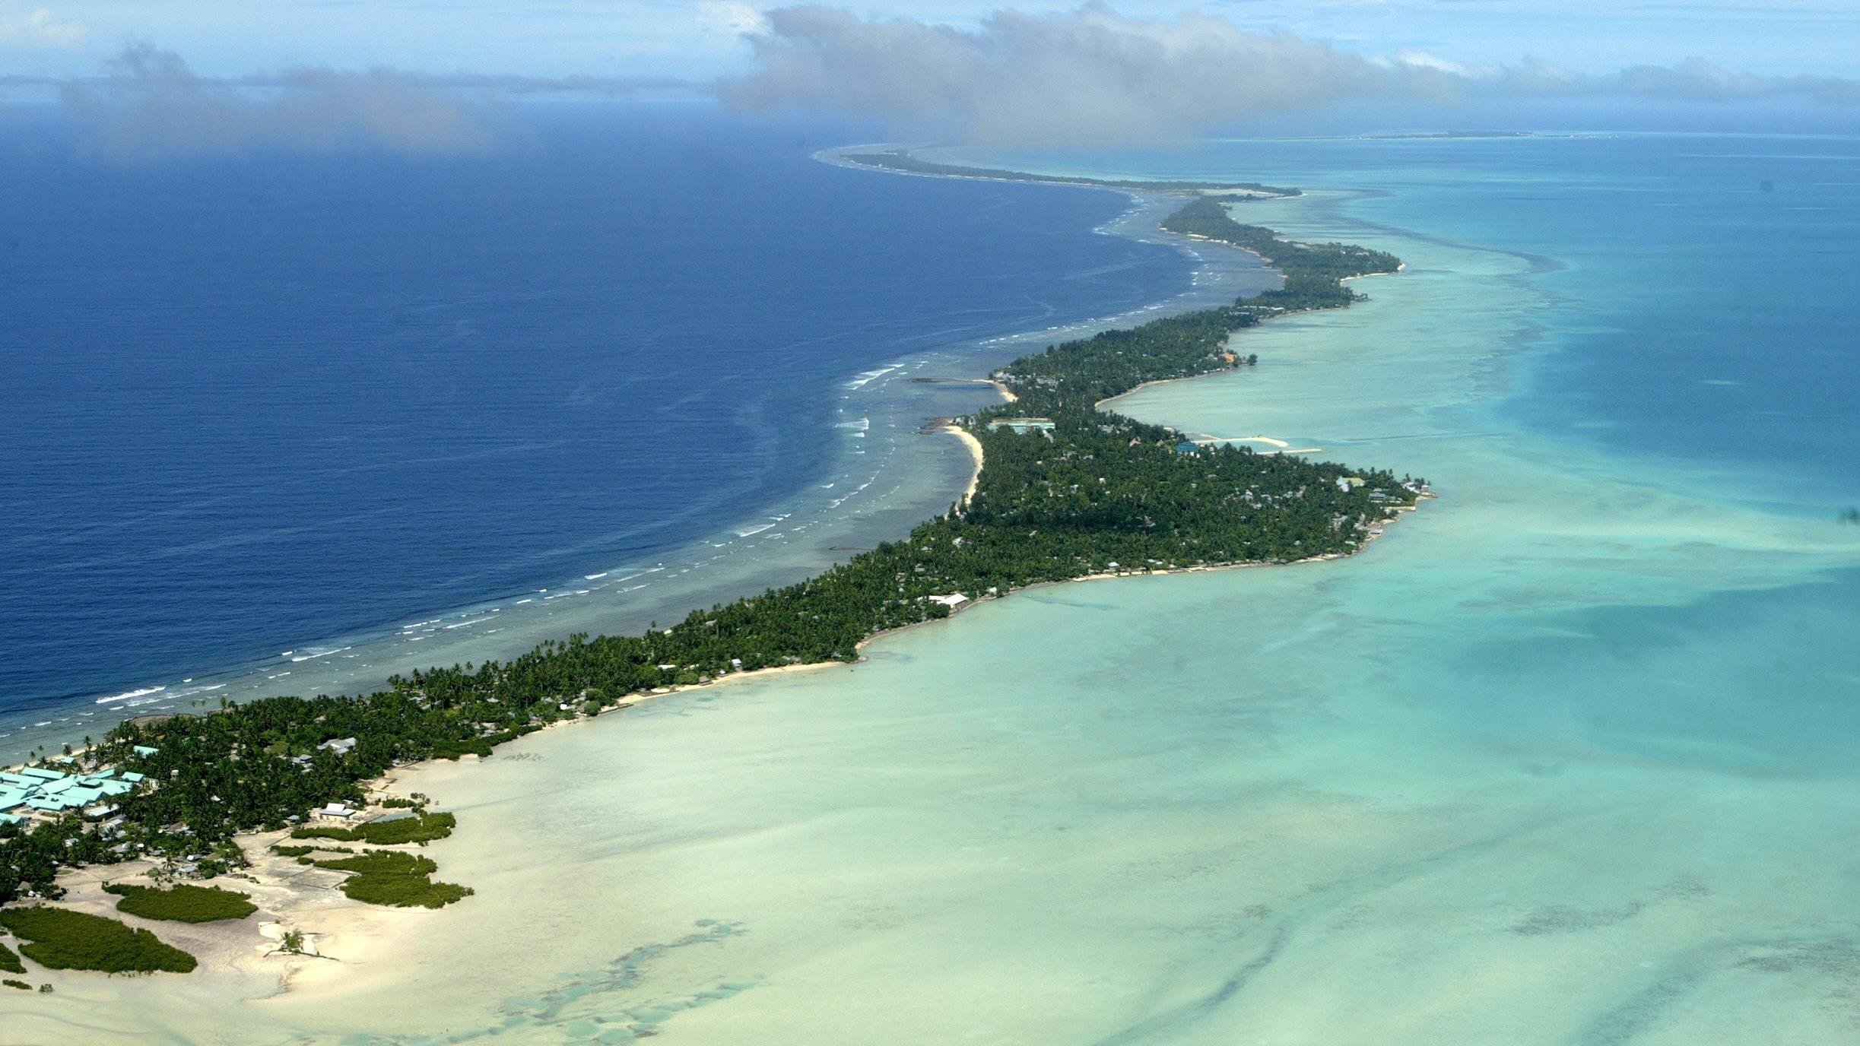
Wyspa zajmuje powierzchnię 642 km²,
a w tym 388 km² stanowią powierzchnię lądową – jest to 70% powierzchni Republiki Kiribati. Reszta powierzchni wyspy to laguna.
Kiritimati jest wyspą wybitnie nizinną.
Pokrywa glebowa na wyspie jest słabo wykształcona. Występują tam płytkie, głównie piaszczyste gleby.

Slide 6
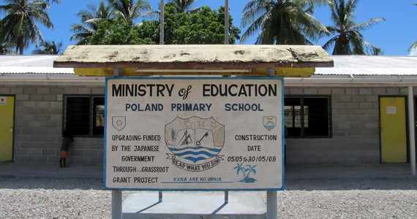
Na wyspie nie ma miast.
Wokół laguny rozłożyły się cztery niewielkie osady, z których największa nazywa się London. Pozostałe to Tabwakea, Banana i… Poland.

Slide 7
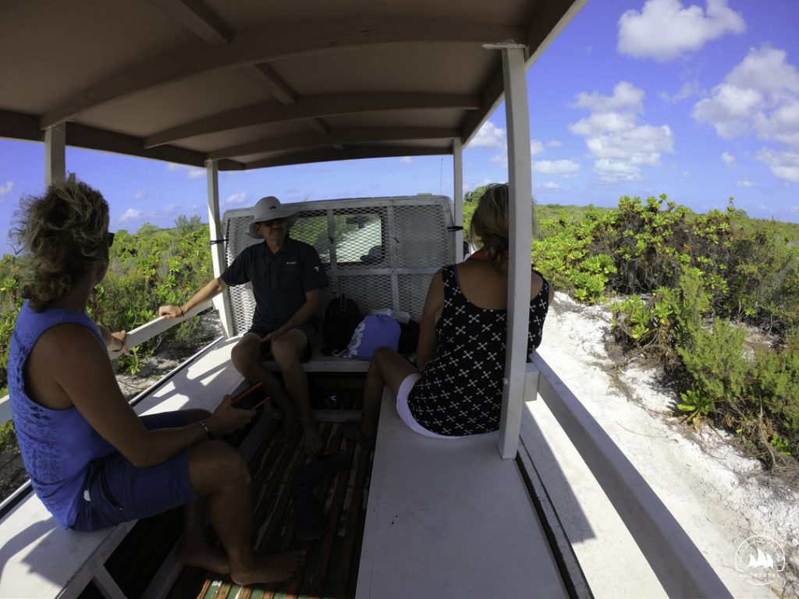
Osada Poland znajduje się jeszcze dalej od centrum wszelkiego zainteresowania, bo 70 km od London, administracyjnej stolicy Wyspy Bożego Narodzenia.
Żeby dojechać do Poland potrzeba około dwóch godzin, dobrego samochodu, najlepiej z napędem na cztery koła, ponieważ jedzie się po części drogą polną.
Po drodze do wioski mija się dziesiątki mniejszych i większych jeziorek, które po opadach zalewają drogę, odcinając Poland od reszty świata.

Slide 8
Nazwa wioski Poland wiąże się najprawdopodobniej z historią Stanisława Pełczyńskiego.
Na początku XX w. przybył on na Kiritimati na amerykańskim statku, który przypłynął tu po koprę (wysuszony miąższ z kokosów, służący m.in. do wyrobu oleju kokosowego, dodatków do ciast). Produkcja kopry była i jest głównym zajęciem oraz źródłem dochodu mieszkańców. Początkowo jednak mieli oni problemy z nawadnianiem plantacji palm kokosowych, szczególnie w porze suchej.
Wieść głosi, że Pan Pełczyński pomógł wyspiarzom usprawnić system irygacyjny. W podzięce postanowili oni nazwać jego nazwiskiem osadę (inna wersja tej historii mówi o nazwaniu tak plantacji palm kokosowych, na której używano odsolonej wody). Nazwisko było zbyt trudne do wymowy, stanęło więc na kraju, z którego pochodził. Tak oto Poland pojawiła się mapie Wyspy Bożego Narodzenia na środku Pacyfiku.
Dodatkowo zatoka, nad którą położona jest wioska, nazywa się Zatoką Św. Stanisława.
A w 1995 r. w wiosce wybudowano kościół pod wezwaniem Św. Stanisława.

Slide 9
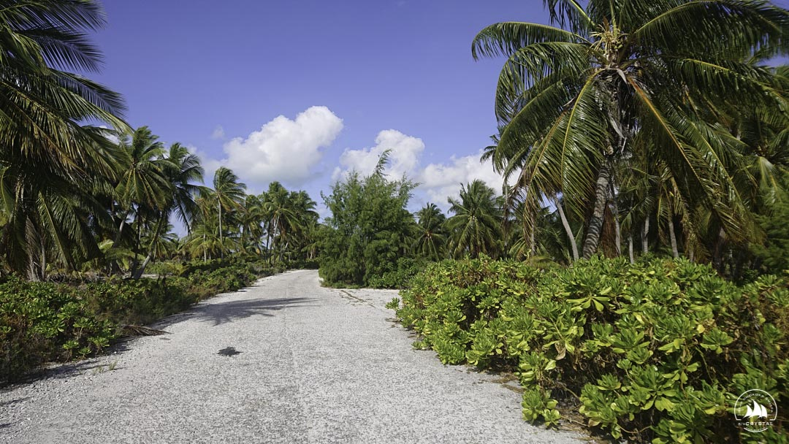
Świat roślin i zwierząt
Większość terenów Kiritimati - Wyspy Bożego Narodzenia zajmuje roślinność trawiasta, suchorośla oraz plantacje m.in. bananowców, drzew chlebowych. Na wyspie licznie rosną palmy kokosowe.
Wokół Kiritimati występują niezwykle bogate rafy koralowe.

Slide 10
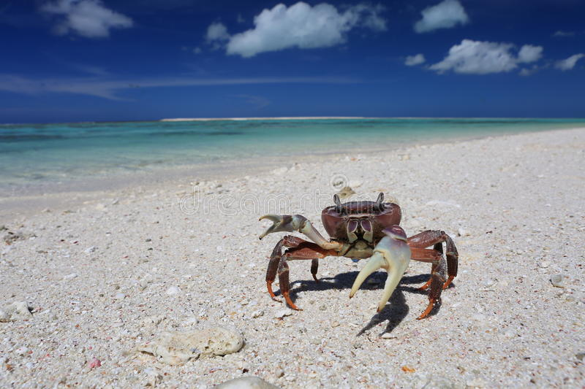
Atrakcją turystyczną Kiritimati jest niewielka wysepka, przegradzająca wejście do laguny nazwana Wyspą Cooka. Jest bezludna i gniazdują na niej dziesiątki tysięcy morskich ptaków – z których jest znana Kiritimati. Ma status rezerwatu przyrody.
Rozpoznano na niej ponad 35 gatunków ptaków. Regularnie gniazduje tutaj około 25 milionów rybitw czarnogrzbietych. Każdego roku na wyspę przylatują tysiące rybitw tropikalnych, by odbyć tutaj lęgi. Na Kiritimati istnieje największa znana kolonia burzyków brunatnych. Wyspa jest zarazem jednym z ostatnich terenów lęgowych oceannika białogardłego oraz petrela polinezyjskiego. Spośród wielu innych ptaków odbywających tu lęgi można wymienić głuptaki – maskowe, białobrzuche i czerwononogie – a także faetony czerwonosterne, rybitwy brunatne oraz fregaty.
Kiritimati należy do najważniejszych terenów lęgowych w strefie tropikalnej. Regularnie gniazduje tutaj około 25 milionów rybitw czarnogrzbietych.
Innymi bardzo znanymi zwierzętami na tej wyspie to… kraby! Te przeurocze skorupiaki można zobaczyć niemal na każdym kroku – szczególnie, gdy w porze lęgowym ptaków czają się na ich młode.
W okolicznych wodach występują również liczne gatunki ryb – w tym rekinów.

Slide 11
CIEKAWOSTKI
Według spisu ludności z 2010 na Kiritimati mieszkało 5586 osób. Na wyspie znajdują się cztery wsie - London (1829 mieszkańców), Tabwakea (1881 mieszkańców), Banana (1170 mieszkańców, Poland (235 mieszkańców) oraz niezamieszkałe ruiny wsi Paris.
Łącznie w latach 1956–1958 Wielka Brytania wykonała 9 próbnych wybuchów nuklearnych bomb wodorowych w atmosferze nad Kiritimati lub początkowo nad pobliskim atolem Malden
w ramach Operation Grapple.
Specyficzną atrakcją turystyczną Kiritimati jest kąpiel z meduzami, które na skutek odcięcia od oceanu nie mają naturalnych wrogów, a co za tym idzie – parzydełek.
Katolicy na święta Bożego Narodzenia na Kiritimati zjeżdżają się na wspólne obchody (co roku do innej osady) i tam biwakują przez trzy dni. Uroczystościom religijnym towarzyszy konkurs chóralnego śpiewu w pierwszy dzień świąt i narodowych tańców w dzień drugi.

Slide 12
BIBLIOGRAFIA: https://pl.wikipedia.org/wiki/Kiritimati https://www.forbes.pl/life/travel/swieta-na-wyspie-bozego-narodzenia/3nrg9gd https://skiff.pl/2019-polska-na-kiribati-pacyfik/ https://www.poznaj-swiat.pl/artykul,Swieta_na_Wyspie_Bozego_Narodzenia_Wojciech_Dabrowski,875 http://rejswnieznane.blogspot.com/2014/12/warto-wiedziec-wyspy-bozego-narodzenia.html

Slide 13
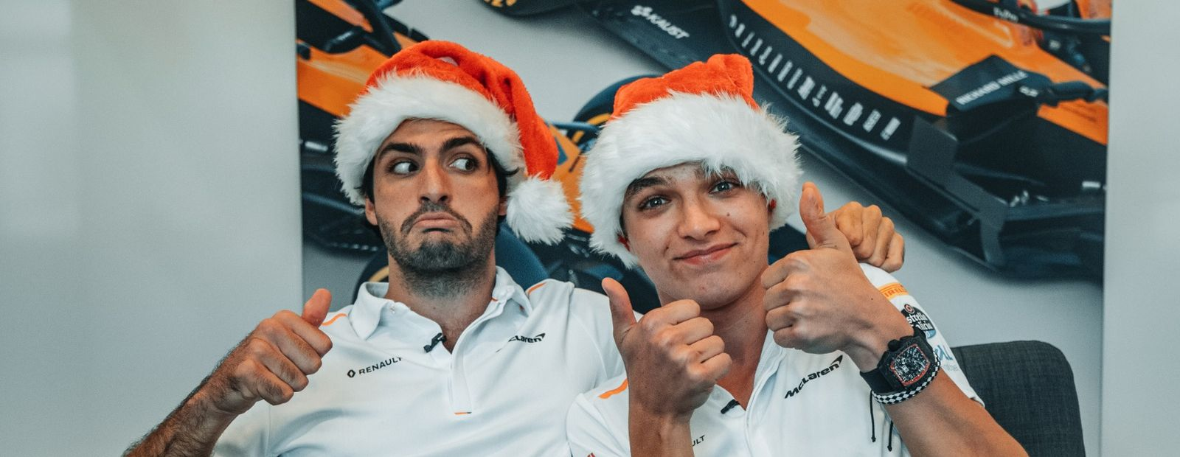
Z okazji nadchodzących świąt Bożego Narodzenia
pragnę przesłać najserdeczniejsze życzenia.
Niech nadchodzące święta będą dla Państwa
niezapomnianym czasem spędzonym
bez pośpiechu, trosk i zmartwień.
Życzę, aby upłynęły w spokoju, radości,
wśród rodziny, przyjaciół
oraz wszystkich bliskich dla państwa osób.
Wraz z nadchodzącym Nowym Rokiem
życzę dużo zdrowia i szczęścia.
Niech nie opuszczają Was pomyślność
i spełniają się te najskrytsze marzenia.

